Slide 1
Student house Valla NUAS November 19 2015
Joakim Nejdeby
Karolina Ganhammar

Slide 2
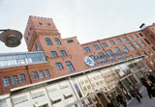
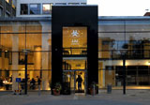
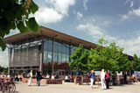
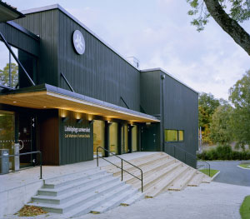
Linköping University
Campus and programme based university
27 000 students, 4100 faculty/staff
4 campuses
Notes:
Rektors pedagogiska språng från 2012, inom vilket projekt Campus LiU 2015 utgör en del
Rector´s pedagogical leap from 2012, within wich project C L 15 is one part.

Slide 3
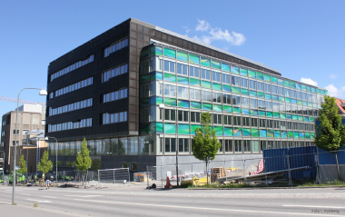
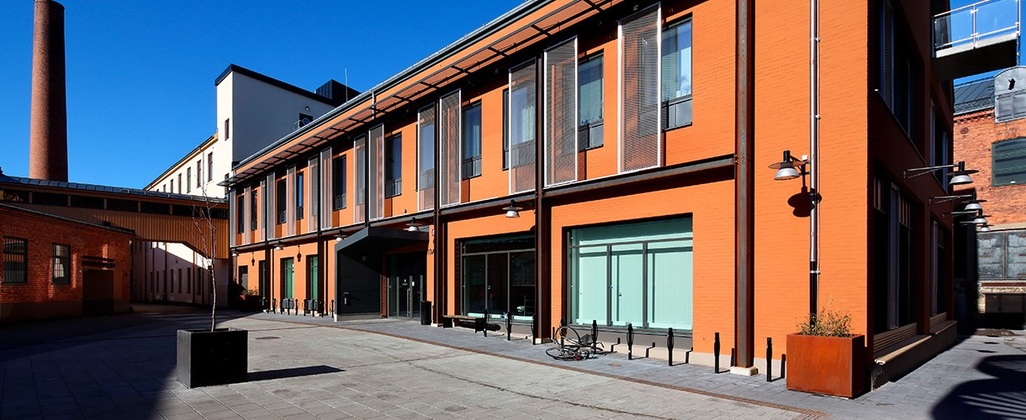
New buidings at Campus US and Campus Norrköping
Besides Student house at Campus Valla
Vallastaden – new city division
Notes:
Rektors pedagogiska språng från 2012, inom vilket projekt Campus LiU 2015 utgör en del
Rector´s pedagogical leap from 2012, within wich project C L 15 is one part.

Slide 4
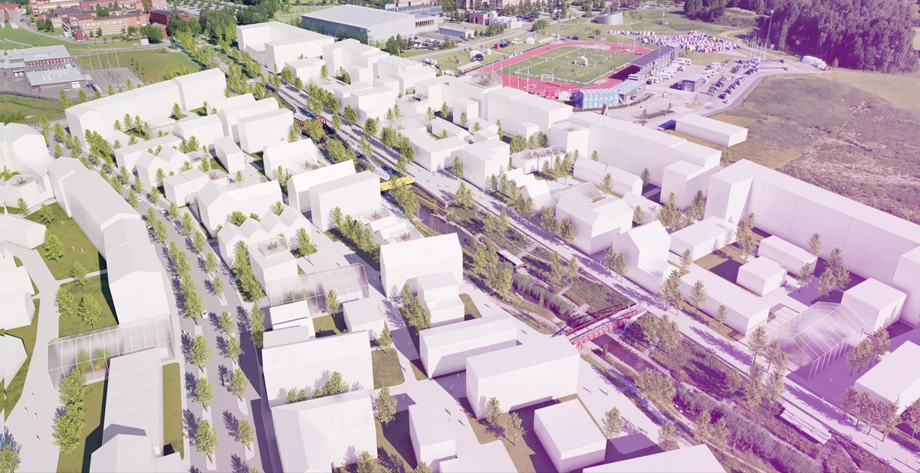
Notes:
Rektors pedagogiska språng från 2012, inom vilket projekt Campus LiU 2015 utgör en del
Rector´s pedagogical leap from 2012, within wich project C L 15 is one part.

Slide 5
Rector´s pedagogical leap
Quality of education
New types of learning platforms and ICT
Study environments
Notes:
Rektors pedagogiska språng från 2012, inom vilket projekt Campus LiU 2015 utgör en del
Rector´s pedagogical leap from 2012, within wich project C L 15 is one part.

Slide 6
Student Questionary 2012
You tempt us with Norrköping, but the C-building is what we get!
Large lack of study places
Poor quality restaurants
Ugly buildings and less attractive environments

Slide 7
Earlier investigastions
C-building
Central administration – how?
Central student service

Slide 8
Projekt Campus LiU 2015
C-building used for tests
Organization
Students participating in all aspects
Short term and long term

Slide 9
Studenthouse Valla – replacing Origo
Single point of contact
Central administration in the former library
Collaboration on campus

Slide 10
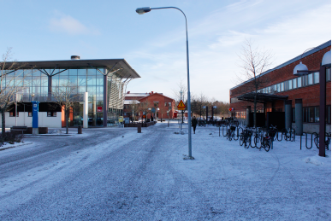
Collaboration hub house Zenit
A new and visable entrance to Campus Valla

Slide 11
A new city silhouett eminating from campus Valla

Slide 12
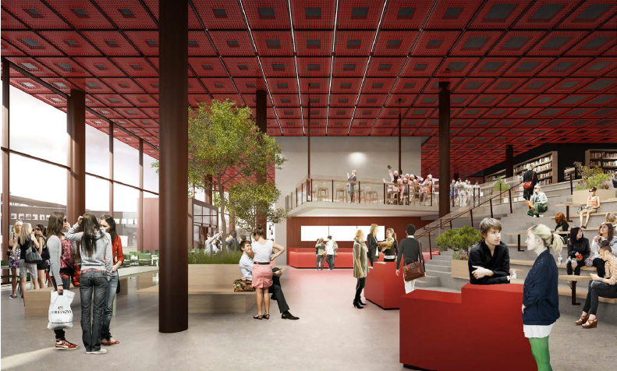
Notes:
Entréhallen ska kunna fungera för en rad olika scenarier. Här planeras bla för ett studentdrivet café, en ny restaurang (modell food court är önskvärt), gradänger för möten och umgänge – en föreläsningsdel. Mobila poddiskar för att underlätta service vid högtryck etc.

Slide 13
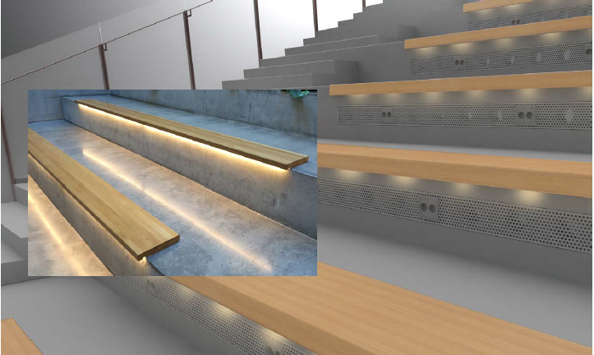
Notes:
Entréhallen ska kunna fungera för en rad olika scenarier. Här planeras bla för ett studentdrivet café, en ny restaurang (modell food court är önskvärt), gradänger för möten och umgänge – en föreläsningsdel. Mobila poddiskar för att underlätta service vid högtryck etc.

Slide 14
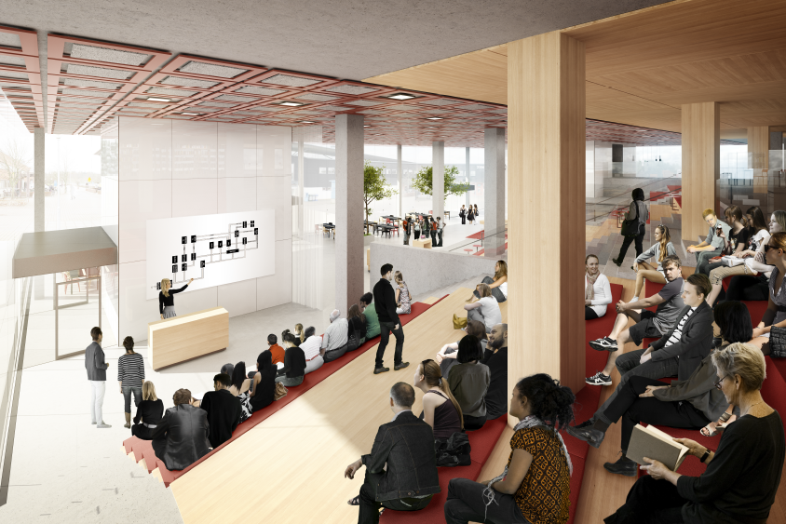
Notes:
Entréhallen ska kunna fungera för en rad olika scenarier. Här planeras bla för ett studentdrivet café, en ny restaurang (modell food court är önskvärt), gradänger för möten och umgänge – en föreläsningsdel. Mobila poddiskar för att underlätta service vid högtryck etc.

Slide 15
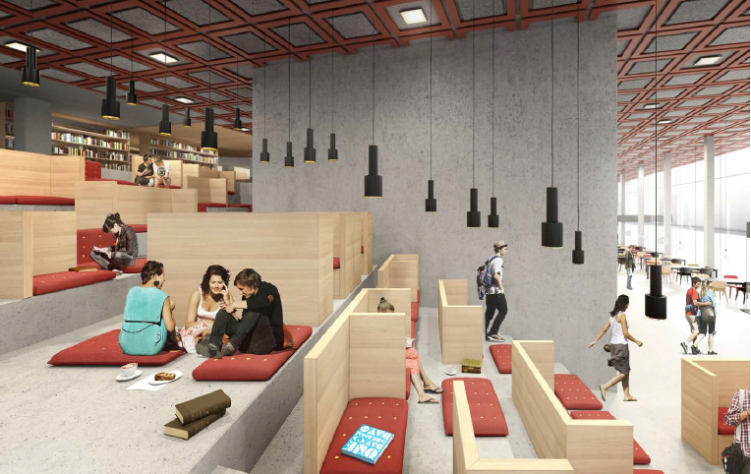
Notes:
Entréhallen ska kunna fungera för en rad olika scenarier. Här planeras bla för ett studentdrivet café, en ny restaurang (modell food court är önskvärt), gradänger för möten och umgänge – en föreläsningsdel. Mobila poddiskar för att underlätta service vid högtryck etc.

Slide 16
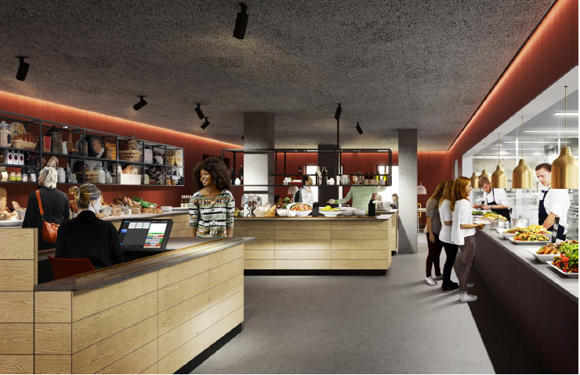
Notes:
Entréhallen ska kunna fungera för en rad olika scenarier. Här planeras bla för ett studentdrivet café, en ny restaurang (modell food court är önskvärt), gradänger för möten och umgänge – en föreläsningsdel. Mobila poddiskar för att underlätta service vid högtryck etc.

Slide 17
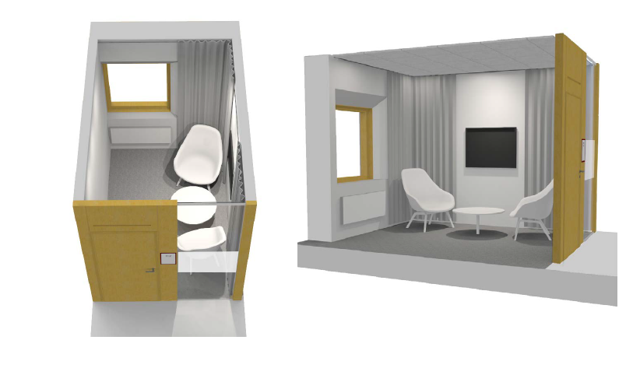
Notes:
Entréhallen ska kunna fungera för en rad olika scenarier. Här planeras bla för ett studentdrivet café, en ny restaurang (modell food court är önskvärt), gradänger för möten och umgänge – en föreläsningsdel. Mobila poddiskar för att underlätta service vid högtryck etc.

Slide 18
Library situated on several floors
Lots of study places of various kinds
Notes:
The library is situated on floor 3-6 and with an open book store in the cellar. The library is planned with an open connecting node, a large roof lanternin that gives light and connects the floors.
The book shelfs will be placed so that they Bokhyllorna bildar ”rum i rummet” för studie/läsplatser insprängt i biblioteksytan
Flexibelt användande av entréhallens ytor
Trappor, hissar – rumsskapande
Väderskyddad terrass ger möjlighet till studier utomhus
Arbetsplatser för biblioteket på plan 4-6, här finns också lärosalar, grupprum o konferensrum

Slide 19
Learning environments of various size – fitted for the technology of tomorrow
Notes:
Bibliotekets lokaler är placerade på plan 3-6 med ett öppet samband i form av ett överljus som förmedlar kontakt mellan våningarna
Bokhyllorna bildar ”rum i rummet” för studie/läsplatser insprängt i biblioteksytan
Flexibelt användande av entréhallens ytor
Trappor, hissar – rumsskapande
Väderskyddad terrass ger möjlighet till studier utomhus
Arbetsplatser för biblioteket på plan 4-6, här finns också lärosalar, grupprum o konferensrum

Slide 20
Lounge, coffee-area etc on the top floor
Only open workspaces
Roof terrace

Slide 21
Suistainability in all aspects
Recycling materials from Origo
Notes:
Miljöbyggnad guld
Återvinning och återanvändning av byggnadsmaterial från Origo
Dagsljus: medveten dagsljusbehandling
Innemiljö: rumsakustik en stor utmaning.
Energilösningar: solceller på taket bl a – bedömt energibehov: knappt 70kWh/kvm
Studentworkshop om synliggjord hållbarhet

Slide 22
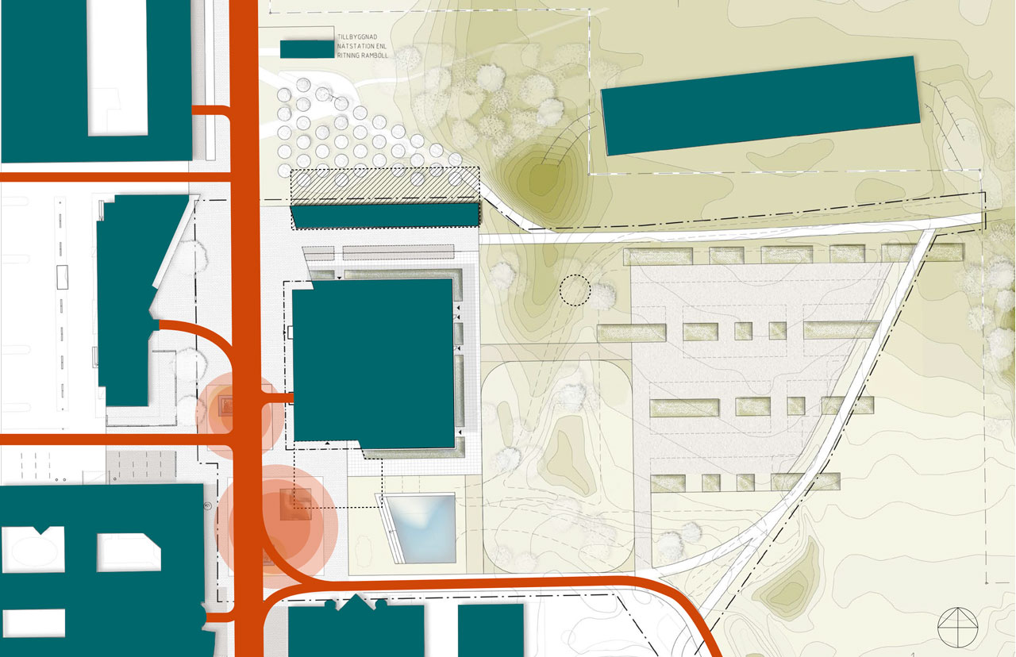
Plan
January 2019 –
October 2019
Demolishing Origo
March 2017 – May 2017
June 2017 – May 2019
Etapp 1: January 2016 – February 2017
Etapp 2: August 2019 – March 2020
Decreased Area at Campus Valla: 6 500 kvm
Notes:
Första etappen av D-huset (arbetsplatser för UL, Ek avd, HR-avd, RA, rådsdirektörer och UF kansli
Evakuering origo (fakultetskanslierna) augusti 2016, därefter nedmontering Origo
Byggnation studenthuset
Anpassning Zenit
Andra etappen D-huset: LiU-it, KOM, FA + IR
När allt är klart har arean minskat med 6 500 kvm

Slide 23
New booking system
Notes:
Projektet genererar många delprojekt avseende flera frågor.

Slide 24
Digital reception

Slide 25
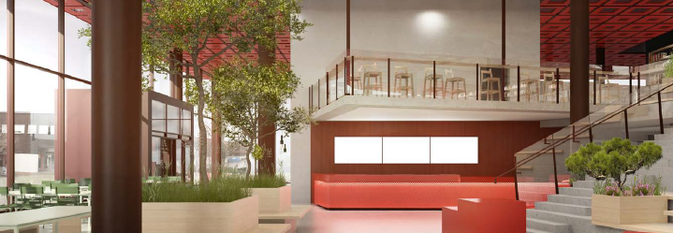
Single point of contact:
XRM

Slide 26
Active learning spaces

Slide 27
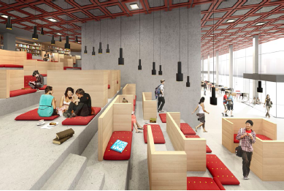
Supportive student spaces:
study places
student café
the main stair

Slide 28
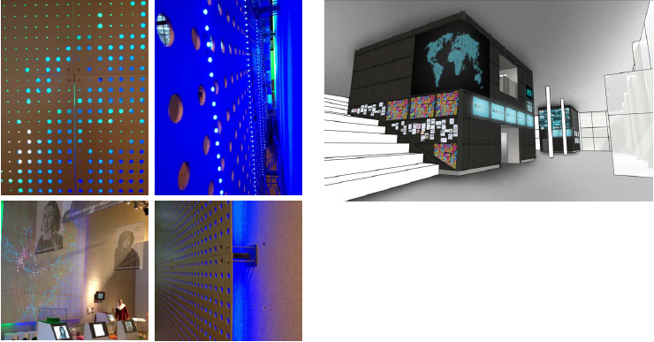
Using all spaces for information

Slide 29
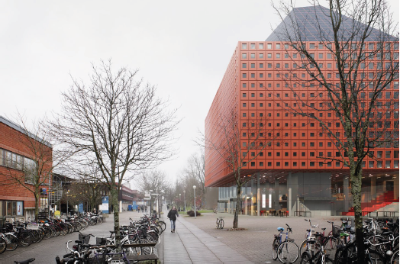

Slide 30
Student house Valla
NUAS November 18 2015

